Slide 1
Pontónová mostová súprava Organizácia a činnosť poriadkovej služby na mostovom prepravisku
Zuzana Adamcová, B21aBOŠ

Slide 2

Správca prepraviska určuje :
2 pomocní správcu prepraviska
Spojky od jednotiek a od svojich pomocníkov na stanovisku správcu prepraviska
Poriadkové hliadky
Pohotovostné jednotky
Mostové a pobrežné hotovosti
Mostné a riečne stráže
Hliadku pre pozorovanie vodnej hladiny
Záchrannú službu

Slide 3
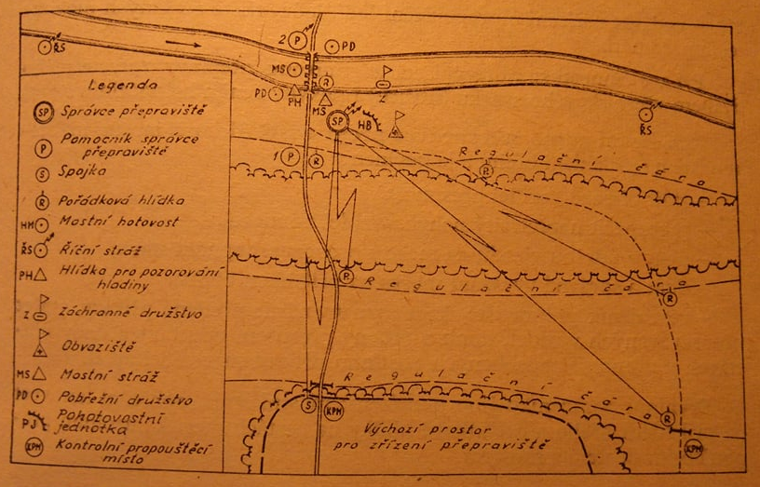
Schéma organizácie poriadkovej služby na mostovom prepravisku

Slide 4
Správca je povinný :
Organizovat spojenie a poriadkovú službu
Skontrolovať pohotovosť príjazdových ciest
Včas povolať prepravujúce sa jednotky k preprave
Sledovať, či sa dodržiavajú stanovené rýchlosti prepravujúcej techniky
Nepripustiť prepravu vozidiel s hmotnosťou väčšou ako je nosnosť mostu
Prijímať opatrenia k rýchlej obnove narušeného prepraviska
Nepripustiť nahromadenie vojsk na prepravisku
Pravidelne hlásiť veliteľovi úseku násilného prechodu stav v preprave vojsk
Riadiť záchrannú službu
Vydávať nariadenia k rozoberaniu mosta
Vydávať nariadenia o prepúšťaní lodí, ľadu a rôznych plávajúcich predmetov

Slide 5
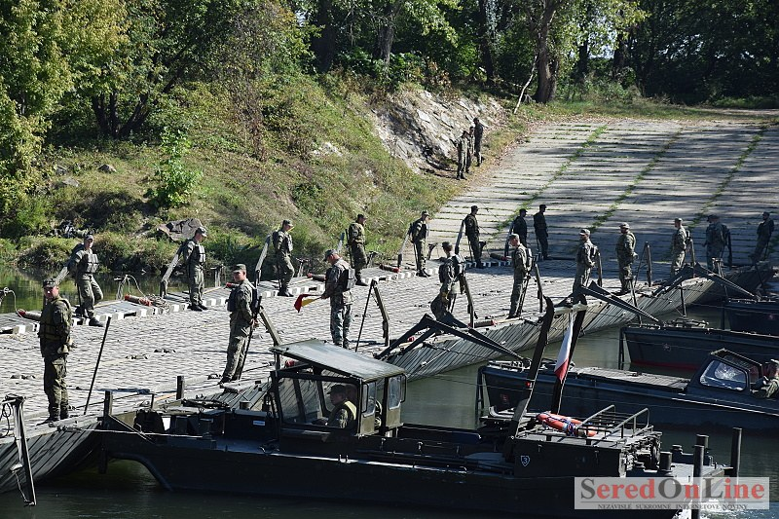
Prvý pomocník správcu prepraviska
Riadi prejazd vozidiel cez most
Zabezpečuje nepretržitý pohyb vozidiel na moste
Dbá o udržiavanie vjazdu na most v prevádzkovom stave
Dbá o správne uviazanie mosta na priľahlom brehu
Vedie denník prepraviska

Slide 6
Druhý pomocník správcu prepraviska
Sleduje pohyb vozidiel na moste
Organizuje protismerný pohyb vozidiel (s povolením od správcu prepraviska)
Dbá o údržbu výjazdu z mosta
Dbá o správne uviazanie mosta na protiľahlom brehu
Riadi činnosť pohotovostnej jednotky a poriadkových hliadok
Organizuje evakuáciu zranených

Slide 7
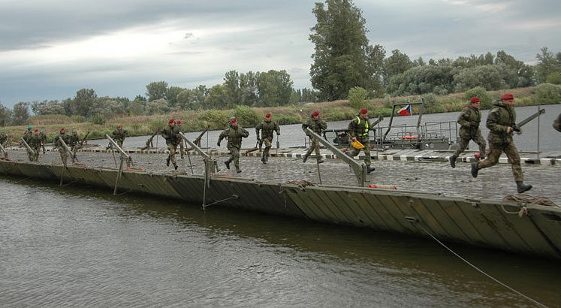
Poriadkové hliadky
Mostná stráž
Regulácia pohybu na cestách presunu vojsk k prepravisku
Na priechodoch v zátarasách
Na kontrolných prepúšťacích miestach (k prepravisku)
Ochrana a udržiavanie poriadku na moste
(10 až 12 dielov)

Slide 8
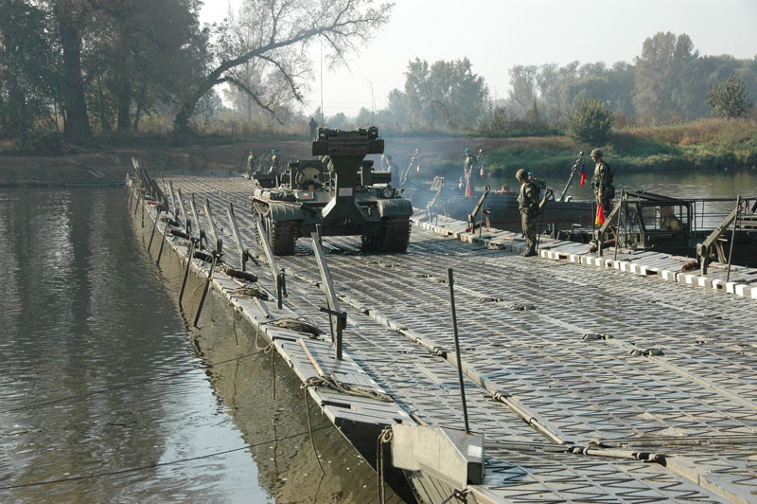
Pohotovostná jednotka
Mostová hotovosť
Jej úlohou je vykonávať všetky náročné práce na prepravisku
Prevádzkyschopný stav
Napínanie kotvových lán
Stav zámkov, uviazanie
Plávajúce predmety vo vode
Výmena poškodených dielov
Odčerpávajú vodu z pontónov
Čiastočné / úplné rozobratie mosta

Slide 9
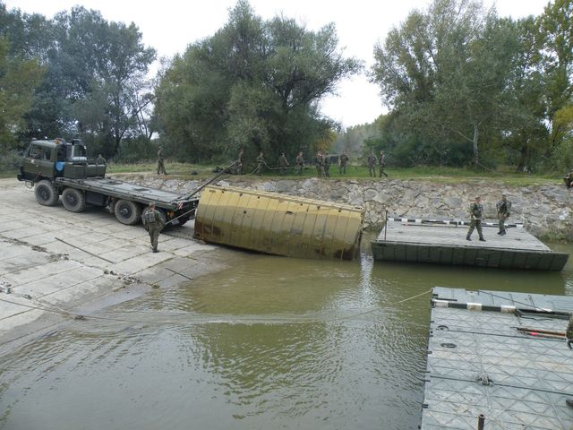
Pobrežná pohotovosť
Riečna stráž
Počas prevádzky na moste neustále zabezpečujú vjazd na most
Sa určuje pred činnosťou nepriateľa , pred plávajúcimi mínami a taktiež veľkými predmetmi v rieke
1,5 až 2 km pred mostom

Slide 10
Hliadka pre pozorovanie vodnej hladiny
Vysielaná na stanovisko správcu prepraviska
Nepriateľ
Úroveň hladiny
Približovanie plávajúcich predmetov
Priebeh prepravy vojsk
Signály

Slide 11
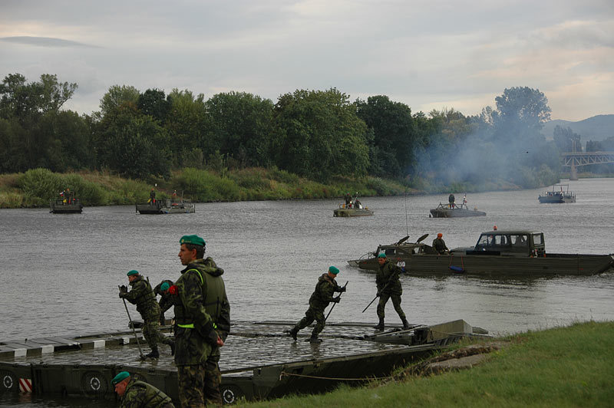
Záchranná služba
Záchranné družstvo
Dôstojník
Skupina vojakov
Potápači
Lekár / Zdravotník
Obväzisko
max. 100 m od mostu

Slide 12
Literatúra
Žen-24-10 (Q-889)

Slide 13
Ďakujem za pozornosť

